Slide 1
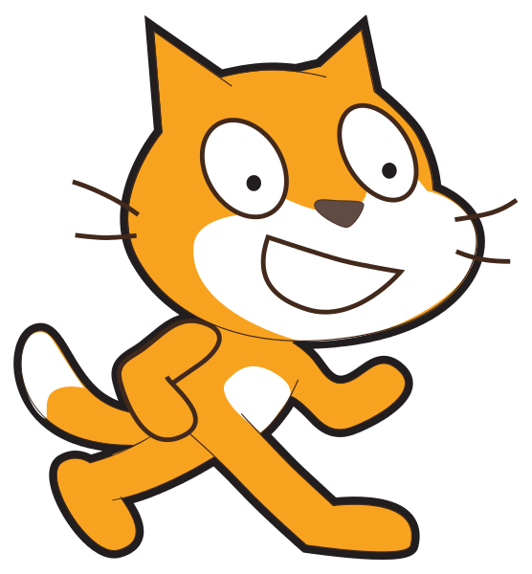



Zadanie 3
Interakcja z innymi elementami (cd)

Slide 2
Wskazówki
Wykonaj wszystkie ćwiczenia krok po kroku.
W ćwiczeniach możesz posiłkować się wydrukowanymi kartami (Scratch Cards).
Jeśli potrzebujesz pomocy, poproś prowadzącego.

Slide 3

Krok 1. Dodaj monetę do zbierania
Stwórz nowego duszka wybierając przycisk Paint new sprite. Nazwij go Coin.
Zaimportuj grafikę monety przyciskiem Upload costume from file i wybierz plik coin.svg.
Przygotuj dla duszka Coin skrypt podobny do zadania 2.2. W bloku touching wybierz Cat (reagujemy na dotknięcie monety przez kota).

Slide 4

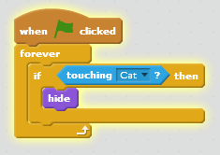
Krok 1. Dodaj monetę do zbierania
Wewnątrz bloku if umieść blok z grupy Looks. (chcemy, aby moneta zniknęła po dotknięciu przez kota).
Spróbuj zagrać (po naciśnięciu przycisku zielonej flagi). Ile gier można zagrać?
Co należy zmienić, aby moneta pojawiała się po każdym rozpoczęciu gry?

Slide 5




Krok 2. Kotek wydaje okrzyk po dotknięciu monety
Zmodyfikuj skrypt duszka Cat zaczynający się zieloną flagą, dodając nowy blok .
W warunku należy sprawdzić, czy kotek dotknął monety (blok touching w polu if).
Jeśli kotek dotknął monety, powinien powiedzieć „Hura, wygrałem“ (blok ) przez 2 sekundy.
Dodaj dźwięk, gdy kotek dotyka monety.

Slide 6
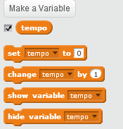
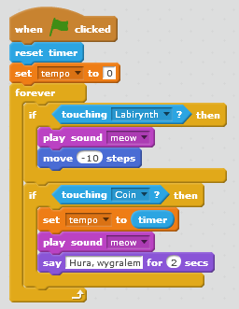


Krok 3. Wyświetl czas dojścia do monety.
Zaznacz kotka i w grupie Data (Dane) na palecie Scripts utwórz nową zmienną (Make a Variable). Nazwij ją tempo.
Zmodyfikuj skrypt kotka tak, aby po dotknięciu monety do zmiennej tempo zapisać czas od rozpoczęcia gry – użyj bloku oraz licznika timer ( ) z grupy Sensoring.
Ustaw wartość zmiennej na 0 oraz wyzeruj licznik za pomocą na początku gry.
Zagraj.

Slide 8



